Slide 2
Tömeges kurzuskezelés és klónozás
Krnács András képzésfejlesztő

Slide 3
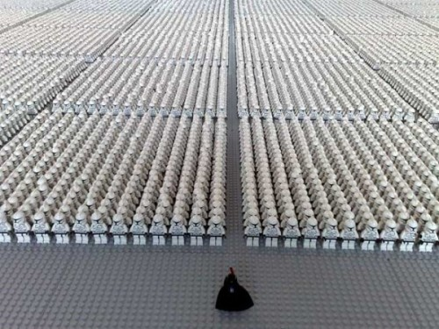
Tömeges kurzuskezelés
TÁMOP 3.1.5 – Pedagógus továbbképzések
További információk:
http://www.ofi.hu/pedagogus-tovabbkepzesek
~ 50 képzés
Blended forma – 30 óra
Tantárgyi képzések
Közös rész – 12 óra

Slide 4
Fázisok
Fejlesztés
Kurzus létrehozása
Próbaképzés
Kurzus működtetése - kiértékelés
Akkreditáció
Felhasználómentes kurzus példány készítése
Disztribúció
Sablon készítése

Slide 5
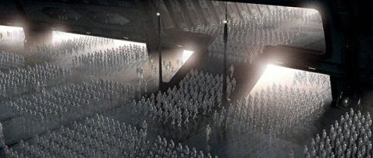
Klónozás
Több részben egyforma kurzus szükséges
A közös rész is változhat
A fázisok közti váltást is meg kell oldani
A keveredést el kell kerülni

Slide 6
Megoldások Moodle-ben
Kurzus létrehozása + importálás
Probléma: nem kívánt tartalmak átemelése pl. csoportok
Biztonsági mentés + visszaállítás
Probléma: mi kerül a mentésbe? pl. felhasználói adatok
Sablon kurzus létrehozása a közös részekre
Kérdésbank kurzus kategória szintjére
Fogalomtár problémája
Fogalmak kapcsolásának problémája

Slide 7
Köszönöm a figyelmet!
Krnács András krnacs.andras@ofi.hu

